Slide 1
일본 근대 국가 성립과 대중문화 형성
21901983 김지우

Slide 2
목차
1) 일본 역사의 흐름
2) 근대국가 성립 과정
3) 근대국가와 대중문화의 연관성
4) 대중문화가 일본에 미치는 영향
5) 한국과 일본 대중문화의 차이

Slide 3
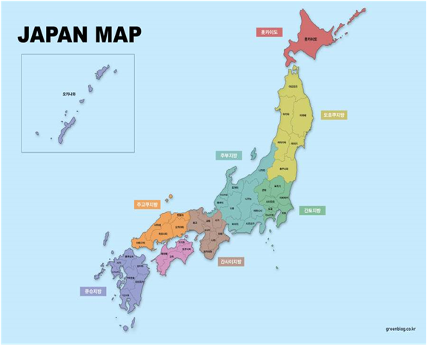
1. 일본 역사의 흐름
선사시대
고대
중세
근세
근대
현대

Slide 4
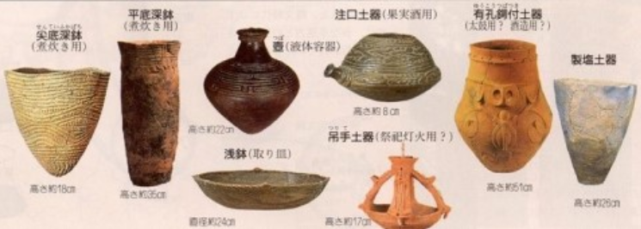
선사시대
1) 구석기 시대: 기원전 약 1만 년 전까지
- 토기 없이 생활 돌을 깨뜨려 도구 사용
2) 조몬시대: 기원전 1만 년 경 ~ 기원전 300년 경
- 토기를 사용한 생활

Slide 5
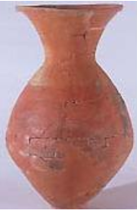
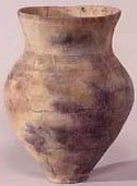
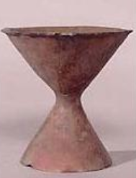
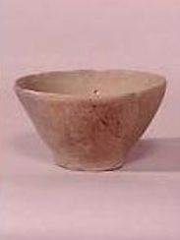
선사시대
3) 야요이 시대: 기원전 300년 경 ~ 300년 경
- 야요이 문화 발달
- 농경생활 중심의 집단 생활 신분제 사회
4) 야마토 시대:300년 경 ~ 710년
고훈 시대 ~ 아스카 시대까지 포함

Slide 6
고대
1) 나라시대: 710년 ~ 794년
‘헤이조쿄’로 천도
덴노를 정치적, 종교적으로 하는 ‘중앙 집권의 율령’을
형성한 시기
2) 헤이안 시대: 794년 ~ 1185년
‘헤이안쿄(지금의 교토)’로 천도
국풍 문화

Slide 7
중세
1) 가마쿠라시대: 1185년 ~ 1335년
‘미나모토노 요리토모’ 시작으로 3대까지 미나모토씨
장군 권력 유지
2) 무로마치시대: 1336년 ~ 1573년
두 명의 천황이 남(요시노), 북(교토)에 각각 존재
‘대립’

Slide 8
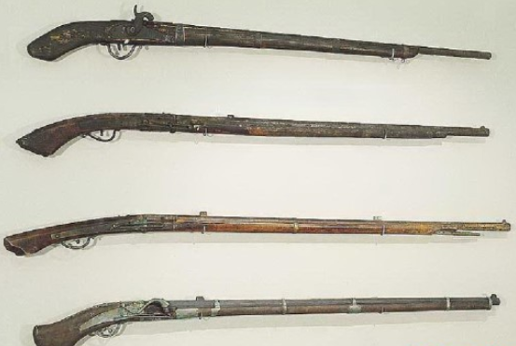
중세
3) 전국시대
상공업 발달
포루투갈 상인 - ‘화약총’ 제조법 전해짐
남북조 시대 - 두 명의 ‘덴노’와 두 개의 ‘조정’이 존재
습격 당한 ‘오다 노부나가’ - ‘도요토미 히데요시’가 전국통일

Slide 9
근세
‘도쿠가와 이에야스’ - 강력한 중앙집권적 ‘봉건체제’ 유지
막번 체제(중앙통일정권 에도막부와 그 지배하에 있으면서
독립된 영국을 갖는 번을 통치기관으로 하는 정치체제) 유지
참근 교대: 지방 영주들이 힘을 못 키우도록 함

Slide 10
근대
1) 메이지 시대(1868~1912): 에도시대를 멸망시킨
하급 무사들이 새롭게 만든 국가
- 에도 막부가 위치한 에도를 도쿄로 바꾸며 천도
- 전면적인 국가 개혁 시작: 에도 도쿄

Slide 11
메이지 시대: 1868~1912년
- 이토히로부미 등 정부의 주도권 장악
국회 개설, 공업 발전을 통해 경제적 발전
- 청일전쟁(1894): 조선을 침략하기 위해 ‘청’을 침략
승리 거둠
- 러일전쟁(1904): 한국의 지배권을 두고 벌인 전쟁
승리 거둠
- 경제적으로 크게 발전

Slide 12
다이쇼 시대: 1912~1926년
2) 다이쇼 시대(1912~1926)
- 청일전쟁, 러일전쟁 - 경제적으로 크게 성장
제 1차 세계 대전
청일전쟁, 러일전쟁으로 인해 경제적으로 크게 성장
- 1차 세계 대전 이후 - 대외 수출 3배 증가
- 공업 생산액 5배 증가
- 경공업과 중공업 발전
- 침체된 경제 희생

Slide 13
쇼와시대
쇼와 시대(1926~1945)
- 만주사변(1931): 국제 연맹에서 탈퇴
- 중일 전쟁(1937): 계획 경제 및 통제 경제체제로 전환
- 제 2차 세계 대전: 태평양 전쟁

Slide 14
현대
1) 원자폭탄 투하로 인한 패전: 1945년
- 연합군에 의한 점령
2) 일본 경제 급성장: 1960~1970년대
3) 일본의 복지
- 일본의 회사 직업 경력을 가지고 있지 않는 대학
& 고등학교 졸업자 곧 바로 채용
- 이유: 제2차 세계대전 이후 일본 회사들 사이
대량생산 풍조가 급속히 확산

Slide 15
https://youtu.be/BIqlpiJdOXU

Slide 16
일본 대중문화 형성
1) 발전과정
- 1920년 대: 산업화가 진전되고 자본주의가 발전함에 따라
도시화가 급진적
- 1932년 대 도쿄: 근교 지역을 합병 - ‘대도시’
- 1903년 오사카: 100만 명 1925년 오사카: 210만 명

Slide 17
일본 대중문화의 형성
- 대기업이 다수 증가 대기업에 종사하는 ‘중간계층’ 증가
하나의 사회계층 본격적인 ‘대중사회’로 진입
- 화이트칼라, 샐러리맨 등 중간계층이 증가 전업주부 증가
신문의 발행 부수 급증, 잡지의 경우 지식인 등 넓은 독자층 확보

Slide 18
일본 대중문화의 형성
- 다이쇼기: 다이쇼 천황의 즉위 소식, 쇼와 천황의 결혼식 등
대중들의 관심을 끌게 되면서 신문 발행 부수
- 출판 활동 본격화 출판물의 ‘대량생산’과 ‘대량소비’
독자 늘리기 위한 다양한 기획 활동
& 적극적인 마케팅 활동

Slide 19
일본 대중문화의 형성
1) 라디오 방송: 1925년
- 1925년 라디오 방송 시작 청취자 증가
- 역할: 전파를 통해 어디든 동시간대 도달
도시&농촌 문화적 격차 축소

Slide 20
일본 대중문화의 형성
- 1928년 라디오 방송 - 청취자 급증
정부에서 라디오 방송 통제
- 방송 내용 사전에 검열 후 방송 가능
- 허가되지 않은 방송 ‘방송 불가능’
- 결론: 일본의 대중문화 - 급격한 성장 이유 중 하나

Slide 21
감사합니다

